Slide 1
Revue 1 – Supervision de Serre
Rocher Marvyn SNIR2
/21

Slide 2
Sommaire
I. L’entreprise
II. Le besoin
III. Les contraintes
IV. Acteurs
V. Répartition des tâches
VI. Outils utilisés
VII. Mes tâches
/21

Slide 3

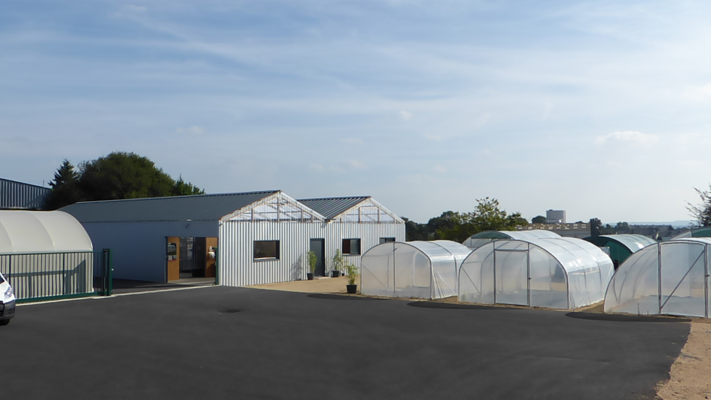
L’entreprise
Serre en direct
Fabricant, vendeur de serre
Entreprise créée en 2010
Située à Carhaix (29)
3 à 5 salariés
Gérant : M. Claude COURTET, M. Eric GUEGEN
/21

Slide 4
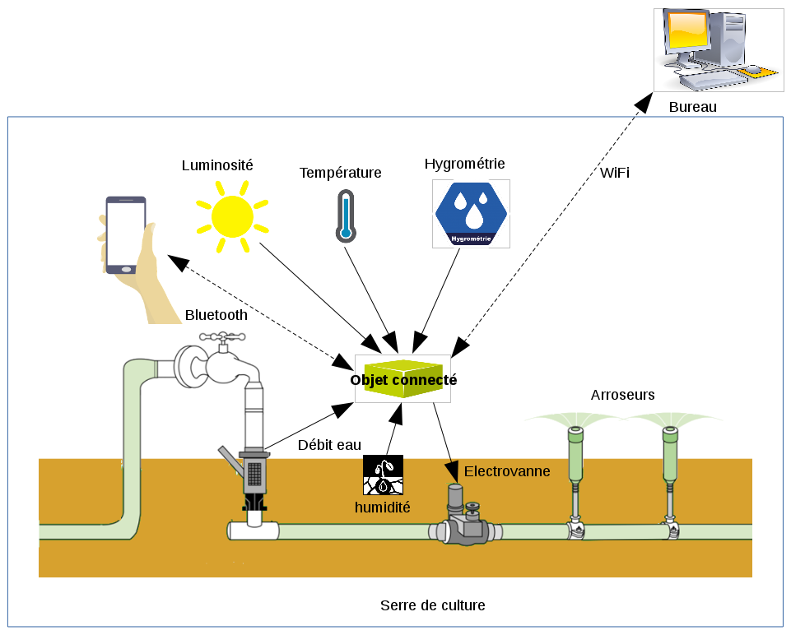
Le besoin
/21

Slide 5
Les contraintes
1. Les contraintes financières
2. Les contraintes de développement
3. Les contraintes qualité
4. Les contraintes de fiabilité
/21

Slide 6
Les contraintes financières
L’entreprise nous fournit un budget de 300€
Pour l’achat du matériel
Logiciels utilisés pour le développement sont du domaine libre
/21

Slide 7
Les contraintes de développement
Logiciels utilisés :
Modelio
Github
Netbeans
QT
Langages utilisés :
C++
Script Batch Linux
HTML/CSS
Javascript/PHP
/21

Slide 8
Les contraintes de développement
Matériel
Raspberry PI
Modem GSM
/21

Slide 9
Les contraintes de qualité
Standard Doxygen
Un dossier commun :
Rubrique analyse
Rubrique conception préliminaire
Un dossier individuel:
Mise en situation de ma tâche
Rubrique conception détaillée
/21

Slide 10
Les contraintes de fiabilité
Le système doit être pensé pour le domaine agricole
L’accès au concentrateur de données est sécurisé
La reprise en cas de redémarrage est automatique
/21

Slide 11
Les acteurs
Acteur | Rôle
Maraîcher | Commande l’arrosage localement Contrôle les vannes Met à jour les cycles d’arrosage, les seuils, et la BDD Mesure l’humidité du sol, le débit d’eau, température, humidité de l’air, ensoleillement Envoie les données à la serre
Superviseur | Programme les paramètres d’une serre Visualise les données d’une serre
Chien de garde | Envoie une alerte en cas de dépassement de seuil Contrôle l’état d’une serre

Slide 12
Répartition des tâches (GANTT)
/21

Slide 13
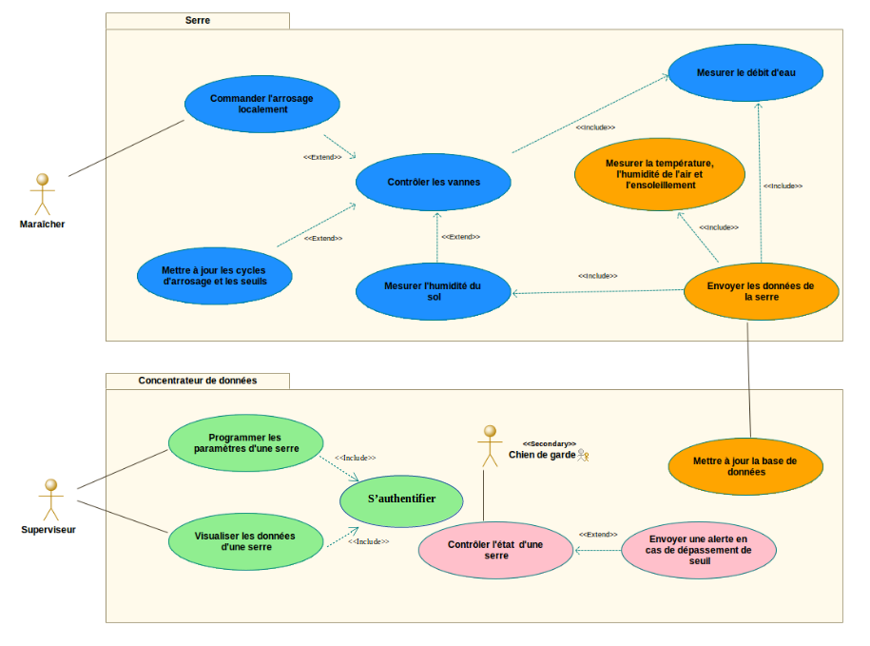


Diagramme des cas d’utilisation
/21

Slide 14
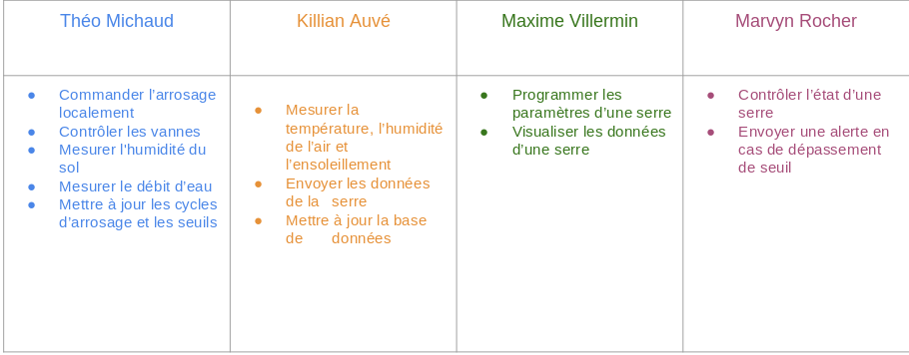
Répartition des tâches
/21

Slide 15







Les outils utilisés
/21

Slide 16
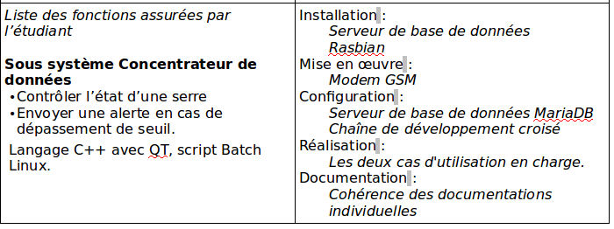
Mes tâches
/21

Slide 17
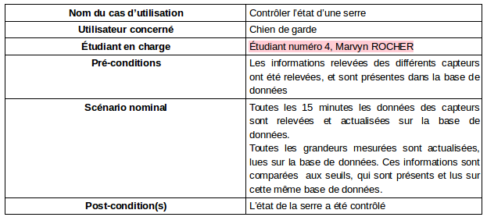
Cas d’utilisation « Contrôler l’état d’une serre »
/21

Slide 18
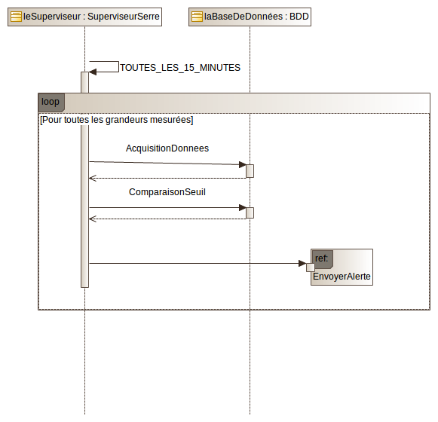
Diagramme de séquence
/21

Slide 19
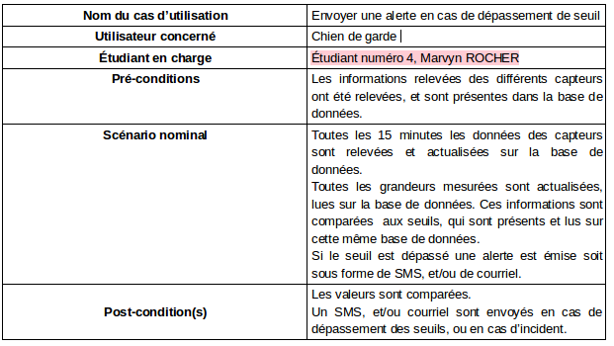
Fonction « Envoyer une alerte... »
/21

Slide 20
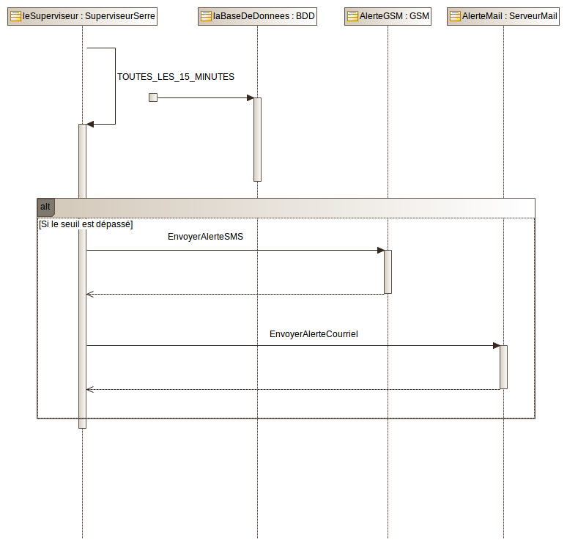
Diagramme de séquence
/21

Slide 21
Conclusion
/21

